Slide 1
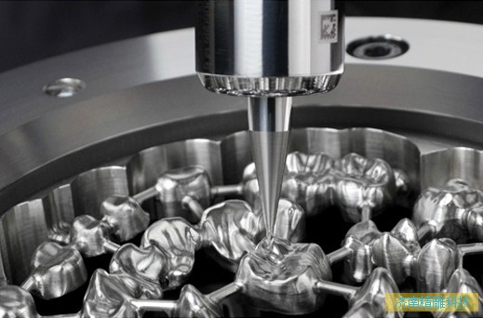
Kron/Köprü çalışmaları için metal alt yapı elde etme yöntemleri
Dr. Dt. Burcu Batak

Slide 2
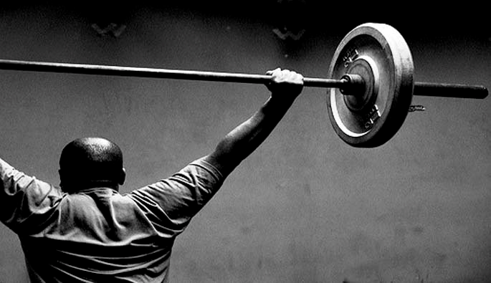
Kron-köprü protezlerinin metal alt yapı elde etme yöntemleri
Dental seramik restorasyonların hazırlanmasında ağız içi çiğneme kuvvetlerine karşı gerekli dayanıklılığın elde edilmesi restorasyonun başarısı için önemlidir.
Bu dayanıklılığın elde edilmesi dirençli alt yapıların yapılması ile mümkündür.
Hangi yöntem kullanılırsa kullanılsın metal alt yapının taşıması gereken özellikler aynıdır.
Her tekniğin kendi içinde avantaj ve dezavantajları söz konusudur.

Slide 3
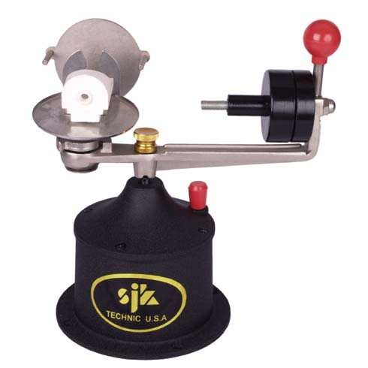
Kron-köprü protezlerinin metal alt yapı elde etme yöntemleri
Geleneksel döküm yöntemi ile metal altyapı hazırlama
Lazer sintering yöntemi ile metal altyapı hazırlama
Lazer melting yöntemi ile metal altyapı hazırlama
CAD/CAM yöntemi ile metal altyapı hazırlama

Slide 4
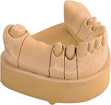
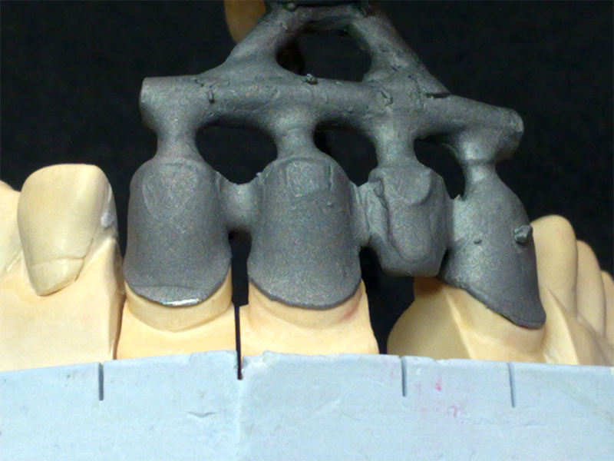
Metal alt yapının hazırlanması
Metal alt yapının hazırlığı için yapılan mum modelaj öncesinde, kesilmiş dişi temsil eden day (güdük) hazırlanır.
Güdük yapılacak olan metal alt yapının üzerine rahatlıkla oturmasını sağlayacak şekilde olmalı ve bu durumu engelleyecek tüm alanlar rahatlatılmalıdır.

Slide 5
Mum Modelaj Yöntemleri
Mum damlatma yöntemi
Mum sarma yöntemi
Erimiş muma daldırma yöntemi

Slide 6
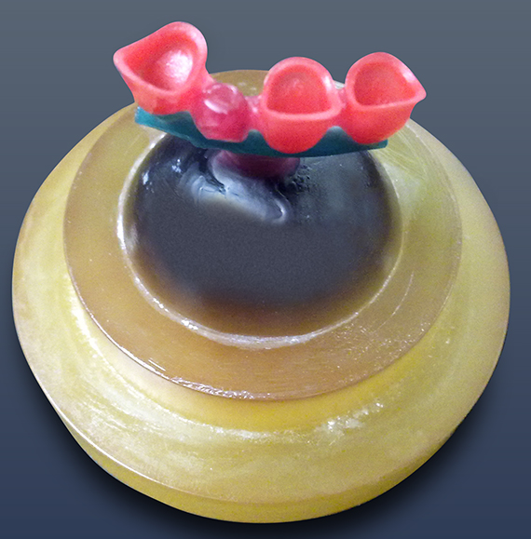
Mum modelajın manşete alınması;
Modelajı tamamlanan mum örneklere, fabrikasyon veya silindir şeklinde hazırlanan döküm kanalı (tij) en geniş bölgesinden bağlanır.
Metalden yapılan ve içi boş olan silindirik kalın (manşet) düz bir zeminde huni şekline getirilen mum ile birleştirilir.
Uygun kıvamda hazırlanan revetman manşet içine dökülerek donması beklenir.
Revetman sertleştikten sonra manşetten çıkarılır ve mum kronun erimesi için ön ısıtma fırınına konulur.

Slide 7
Metal destekli kron/köprülere ait metal alt yapılar
Metal alaşım, zaman kaybını ve revetman kalıbın soğumasını önlemek amacıyla, revetman kalıbın fırından çıkmasına yakın döküm cihazının potasına yerleştirilir.
Revetman kalıp, özel tutucularla fırından çıkarılarak döküm cihazının potasına yerleştirilir.
Potaya konan metal alaşım eritilir.

Slide 8
Metal destekli kron/köprülere ait metal alt yapılar
Döküm sonrası revetman kalıp soğuduktan sonra kırılır.
Metal kron üzerindeki revetman artıkları temizlenir.
Daha ince temizlik için metal kron kumlanarak döküm kanalı kesilir.
Separeler ile metal krona zarar vermeyecek şekilde uzantılar kesilerek gerçek döküm kron elde edilmiş olur.

Slide 9
Metal destekli kron/köprülere ait metal alt yapılar
Metal kron, çalışma modelinde, uyum açısından kontrol edilir.
Öncelikle kron iç yüzünün gözle görünen fazlalıkları ortadan kaldırılır.
Kron iç yüzünün temizliğinden sonra kron dış yüzünde çalışılır.
Gerekli aşındırmalar yapılarak yüzeyler düzeltilir.

Slide 10
Metal destekli kron/köprülere ait metal alt yapılar
Çalışma modelinde yan dişlerle olan ilişkiler, kontakt noktaları, kole ve basamak durumları kontrol edilerek krona şekil verilir.
Keskin köşe ve kenarlar, üzerine oturacak porselenin direncini azaltacak kısımlar olduğu için metal yüzlerin birleşme köşe ve kenarları hafif yuvarlak olarak hazırlanmalıdır.
Metal yüz üzerinde mevcut olan basamak ile metal altyapı arasında keskin köşeler bulunmamalıdır.
Metal altyapının yapımında, teknisyenin bunlara dikkat etmesi gerekmektedir.
Hazırlanan metal altyapı temizlenip dezenfekte edilerek prova için hekime gönderilir.

Slide 11
Metal Altyapı Tasarımı
Metal altyapı, restorasyonun uyumundan temel olarak sorumludur.
Restorasyonun dişeti ve kron bütünlüğünün seviyesine dikkat edildiği gibi metalin prepare edilen dişin iç adaptasyonuna da dikkat edilmelidir.
Destek yapılara çok sıkı oturan bir restorasyon, porselen metal bağlantısında stres oluşturabilir.
Buna karşın destek yapılar ile arasında geniş boşluk bulunan bir restorasyon, tutuculuğunu iç uyumundan değil daha çok yapıştırma simanından alacak ve restorasyon başarısız olacaktır.

Slide 12
Metal Altyapı Tasarımı
Metal altyapı porselenin kendi başına oluşturamayacağı güçlü bir destek yapı oluşturur.
Bu fonksiyonun uygun şekilde yerine getirilmesi için fonksiyon esnasında bükülme ve deformasyona direnç göstermesi açısından yapının yeterince kalın olması gerekir.
Buradaki amaç altyapıdaki metalin esnememesidir.
Esneklik metal üzerinde yer alan porselenin oynamasına veya kırılmasına sebep olabilir.

Slide 13
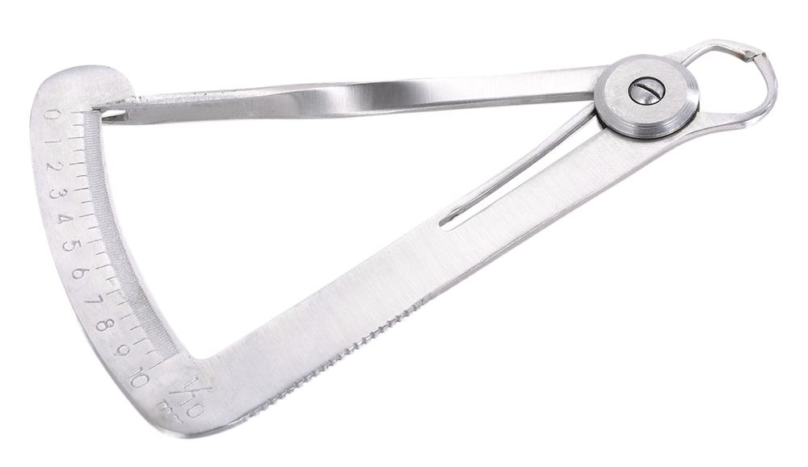
Metal Altyapı Tasarımı
Metal alt yapı, direnç ve sertlik için mümkün olduğu kadar kalın, estetiği tehlikeye atmayacak ve restorasyonun hacmini arttırmayacak kadar ince hazırlanmalıdır.

Slide 14
Metal Altyapı Tasarımı
Metalin kalınlığı restore edilen diş morfolojisine dikkat edilerek farklı yerlerde farklı kalınlıkta olabilir.
Bu kalınlık,
metalde soy metal oranı fazla ise 0,3-0,5 mm,
soy metal oranı az ise 0,1-0,3 mm olmalıdır.

